Slide 1
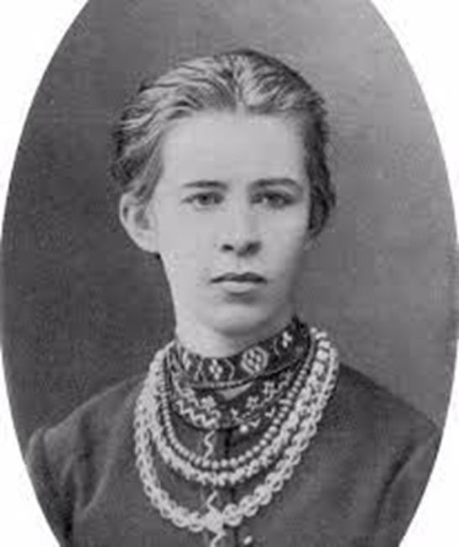
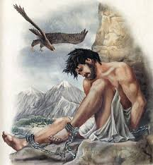
Втілення міфів
у творах мистецтва
Драма Лесі Українки
«Іфігенія в Тавриді»
Драма Есхіла
«Прометей закутий»

Slide 2
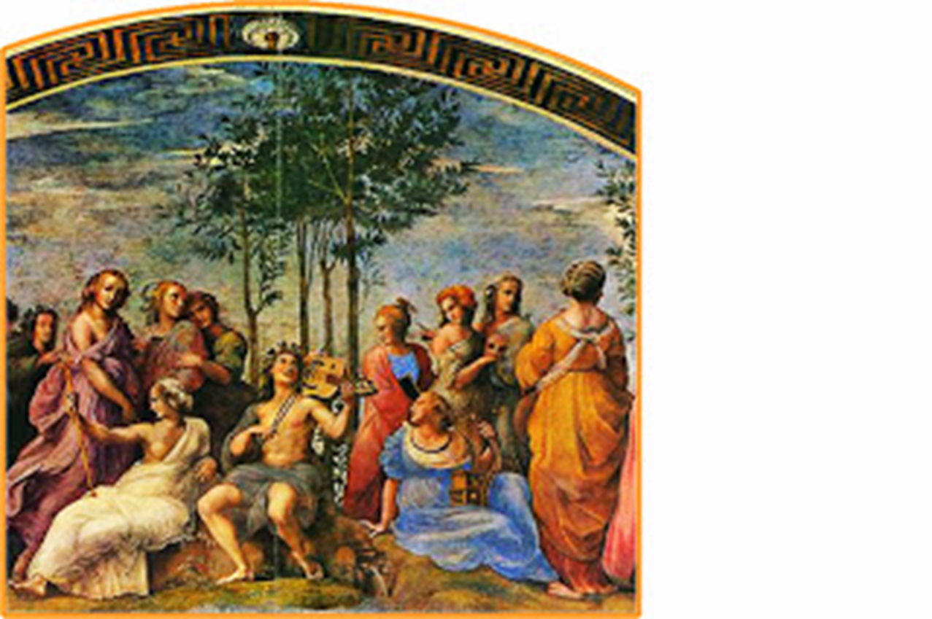
Втілення міфів
у творах мистецтва
Рафаель Санті. Аполлон і музи на Парнасі

Slide 3
Втілення міфів
у творах мистецтва
П.П.Рубенс.
Прикутий Прометей

Slide 4
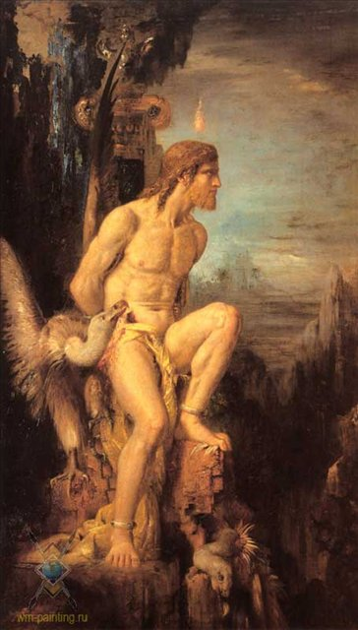
Густав Моро.
Орел клює печінку Прометея

Slide 5
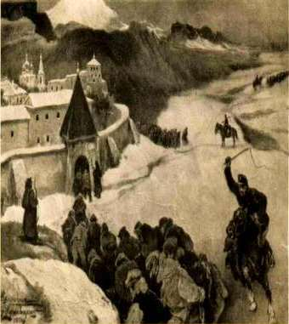
Втілення міфів у творах мистецтва
Поема Т.Г.Шевченка «Кавказ»
У поемі «Кавказ» поет пристрасно виступає на захист пригноблених народів Кавказу, створює образ прикутого до скелі борця Прометея.

Slide 6
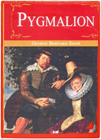
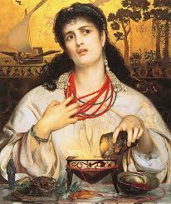
П’єса Бернарда Шоу «Пігмаліон»
Драма П.Корнеля «Медея»

Slide 7
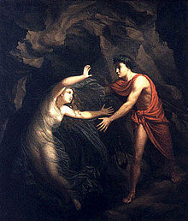
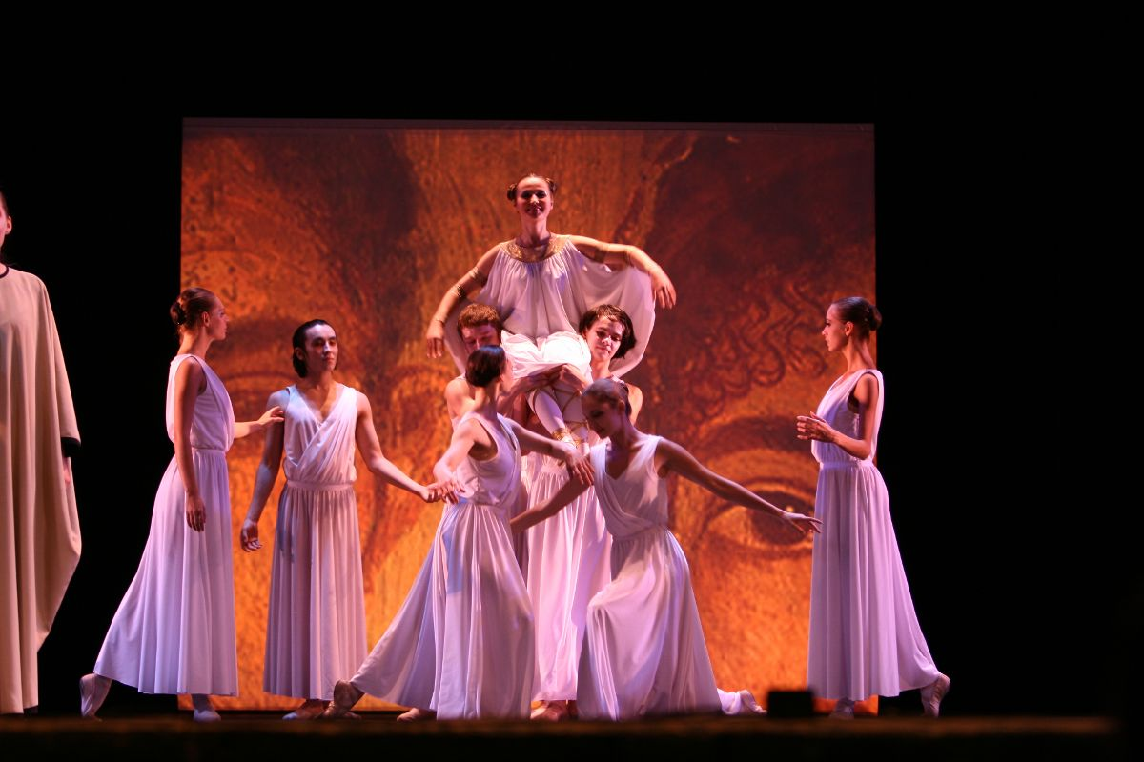
Опера Глюка
«Орфей і Еврідіка»
Симфонічні поеми Ф.Ліста
«Орфей» і «Прометей»

Slide 8
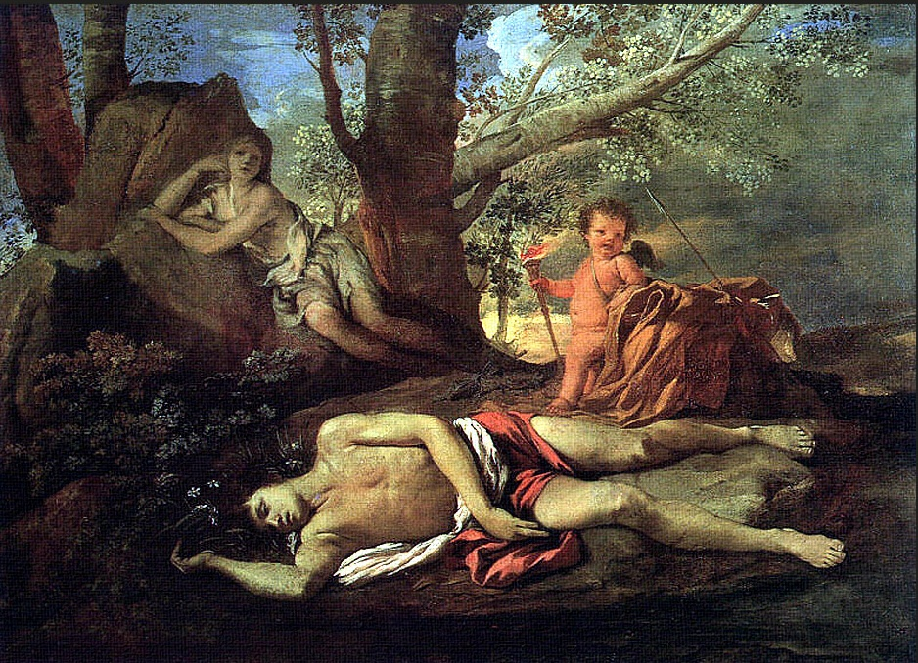
М.Пуссен «Ехо і Нарцис»

